Slide 1
En 5 minutos
Adrián Arroyo Calle – https://blog.adrianistan.eu - @aarroyoca

Slide 2
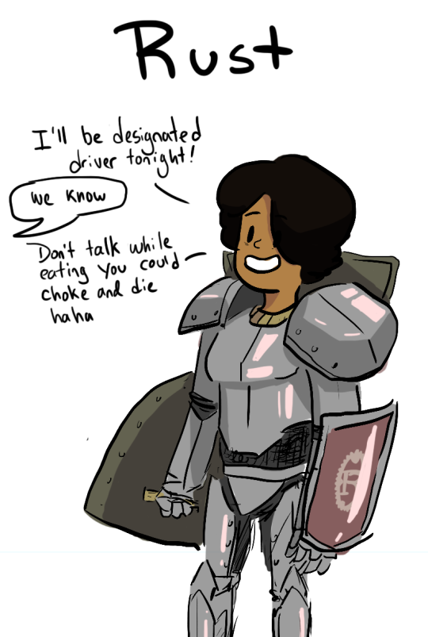
Rust...¿qué?
Tres principios
Seguridad
Rendimiento
Concurrencia
Apoyado por Mozilla para la construcción de Servo
Muchos conceptos de lenguajes funcionales (OCaml, Haskell)
Soporta OOP y Generics
Capaz de comunicarse con C
Software libre. Existe una implementación oficial con LLVM. GCC trabaja en otra ahora mismo.
Lenguaje sustituto a C y C++

Slide 3
Préstamos
Concepto para garantizar la seguridad de las operaciones sin usar GC
El compilador genera error si detecta una situación insegura. Muy estricto.
Cada dato tiene un dueño, que lo puede transferir, prestar en modo lectura o prestar en modo escritura.

Slide 4
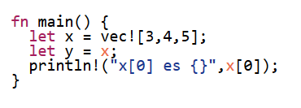

Slide 5
Hemos transferido de dueño el vector. Los datos ya no pueden ser usados por x porque ahora el dueño es y.
Podría prestarlo en modo lectura.

Slide 6
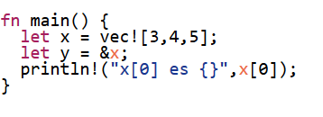
Prestando ahora bien hecho

Slide 7
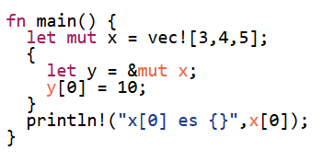
Prestando en modo escritura
- Solo puede haber 1 préstamo activo en modo escritura
- En Rust las variables son inmutables por defecto

Slide 8
Manejo de errores (Option/Result)
Rust usa en toda su API Option y Result
Similares a std::optional de C++ y Optional de Java 8
No existen punteros NULL en Rust
Usa Option si la operación puede devolver/necesitar algo pero no es error si no se provee nada.
Usa Result para manejar casos de éxito y de error

Slide 9
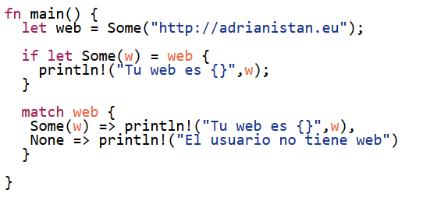
Option

Slide 10
Result
Exactamente igual pero
Some => Ok
None => Err
Manejo de errores en Rust
Sin excepciones, códigos de error y NULLs
La seguridad final del programa dependerá de como tratemos los Result

Slide 11
Dudas después del resto de charlas
¡Gracias por asistir!

